Slide 1
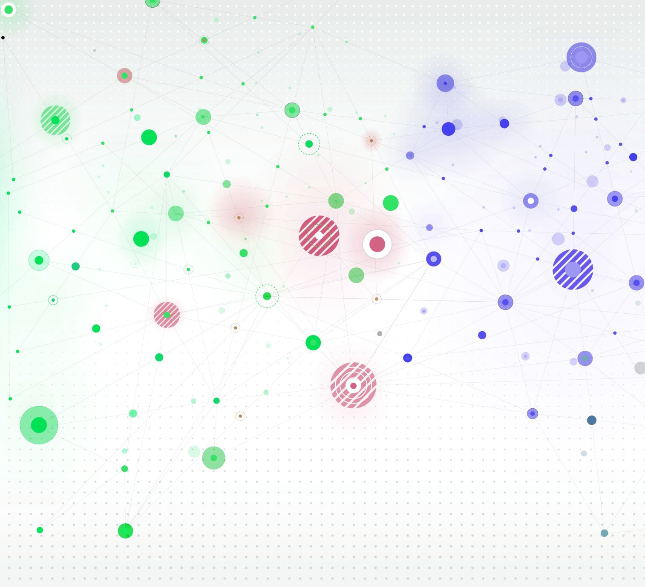
비지도 학습
201824148 우민수

Slide 2
비지도학습
비지도 학습(Unsupervised Learning)은 데이터에 레이블(정답)이 제공되지 않은 상황에서 패턴을 찾아내는 머신러닝 기법입니다. 비지도 학습은 데이터의 구조를 파악하고 숨겨진 패턴이나 군집을 발견하는 데 주로 사용됩니다.

Slide 3
비지도학습의 종류
군집화(clustering):비슷한 성질을 갖는 예시들을 같은 군집으로 묶는것
Anomaly detection(이상탐지):정상 데이터가 어떤 성질을 가지는지 알아내어 그걸 이용해 비이상적인 상황을 탐지하는것
Density estimation:데이터를 생성하는 random proces의 probability density functio을 찾는것

Slide 4
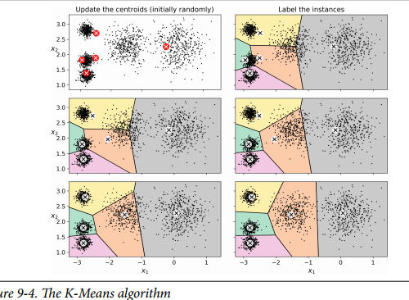
K-means clustering
K-means clustering: K-means clustering은 비지도 학습 기법 중 하나로, 데이터셋을 K개의 군집으로 나누는 방법입니다. 이 알고리즘은 각 데이터 포인트를 가장 가까운 군집 중심(centroid)에 할당함으로써 군집을 형성합니다. 군집의 중심은 해당 군집 내 데이터 포인트들의 평균값(means)을 사용하여 계산됩니다.
K-means clustering의 알고리즘 : 1.랜덤으로 k개의 centriod를 정한다->2.모든 데이터들과centroid들 간의 거리를 구한다->3.가장 거리차이가 적은 centroid에 데이터를 귀속시켜 군집을 이룬다->4.각 군집내의 데이터들끼리 평균을 내어 centroid를 업데이트 시킨다

Slide 5
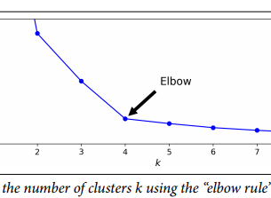
K-means clustering:적절한 k값 찾기(elbow rule)
Elbow rule: 각데이터와 중심간의 거리를 측정하고 이를 k가 바뀜에따라 관찰하여 급격한 변화가 존재하는 지점을 찾는 방법

Slide 6

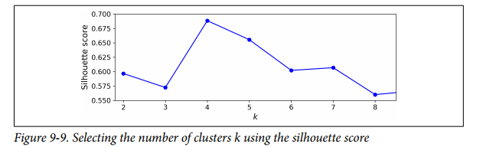
K-means clustering:적절한 k값 찾기 (Silhouette Score)
실루엣 점수:실루엣 점수는 각 데이터 포인트에 대해 다음 두 가지 값을 계산하여 결정됩니다:
a(i): 데이터 포인트 iii와 동일한 군집 내의 다른 데이터 포인트 간의 평균 거리. 즉, 군집 내의 응집도(cohesion).
b(i): 데이터 포인트 iii와 가장 가까운 다른 군집 내의 모든 데이터 포인트 간의 평균 거리. 즉, 군집 간의 분리도(separation).

Slide 7
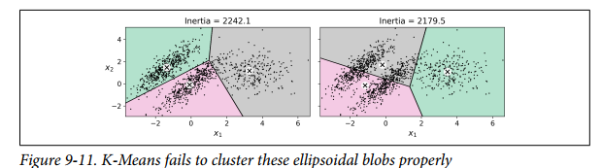
K-means의 한계
1.초기 중심값이 랜덤이므로 시행마다 결과가 달라지고 이는 좋은결과를 보장하지 못할수 있음
2.k의 개수를 직접 지정해줘야함 이또한 좋은결과를 보장하지 못할수 있음
3.데이터 사이즈가 다르거나,밀도가 다르거나,구형의 모양을 띄지 않을시에 제대로 작동하지 못함

Slide 8
DBSCAN
DBSCAN : DBSCAN (Density-Based Spatial Clustering of Applications with Noise)은 밀집된 영역 내에 있는 점들을 그룹으로 묶고, 밀도가 낮은 영역에 있는 점들을 이상치로 표시하는 클러스터링 알고리즘입니다
DBSCAN 알고리즘:어떠한 데이터(점)을 중심으로 EPLISON 반경내에 MINPTS 이상수의 점이 있으면 그 점을 중심으로 군집이 형성되고 그 점을 CORE POINT라고한다 CORE POINT가 다른 군집의 일부가 되면 그 군집끼리 연결하여 하나의 군집으로 만든다 이러한 과정을 거쳐 어떤 군집에도 속하지 않는 점은 NOISE POINT가 된다.

Slide 9
DBSCAN의 장단점
장점: 1.클러스터 수를 지정할 필요가 없다, 2. 밀도가 충분히 높은경우 꼭 특정 모양을 띄지않더라도 임의의 형태의 클래스를 찾을수있다, 3.노이즈 점을 자연스래 식별할수있다.
단점: 1.파라미터 민감성이 커서 EPS와 MINPTS등의 파라미터에 크게 의존하여 최적의 파라미터를 찾기가 힘들수있다, 매우 큰 데이터셋에 적용하면 문제가 될수있다

Slide 10
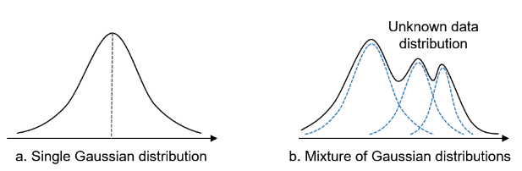
Gaussian Mixtures(GMM)
Gaussian Mixtures: Gaussian Mixture Models (GMM)은 데이터의 분포를 여러 개의 가우시안(정규) 분포로 모델링하는 통계적 모델입니다. GMM은 데이터가 여러 개의 잠재적인 가우시안 분포로부터 생성된다고 가정하고, 각 데이터 포인트가 어느 가우시안 분포로부터 생성되었는지에 대한 확률을 계산합니다.

Slide 11
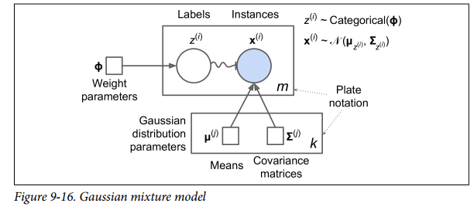

GAUSSIAN MIXTURE
GMM에서 주어진 데이터X가 발생할 확률은 아래식과 같이 K개의 가우시안 확률밀도함수의 혼합으로 정의된다.
식 에서 𝜋𝑘∈[0,1]는 mixing coefficient라고 하며, 혼합 분포에 대한 확률밀도함수에서 𝑘번째 가우시안 분포가 선택될 확률을 의미한다.
GMM을 학습시킨다는 것은 주어진 데이터셋 𝑋={x1,x2,...,x𝑁}에 대하여 데이터의 확률 𝑝(x)를 최대화하는 매개변수𝜃={𝜋1,...,𝜋𝐾,𝜇1,...,𝜇𝐾,Σ1,...,Σ𝐾}를 추정하는 것과 같다.

Slide 12
GAUSSIAN MIXTURE의 장단점
장점: 1. 데이터가 여러 개의 가우시안 분포로 이루어진 경우 유연성을 가지기 쉬운 모델임, 2. 각 데이터 포인트가 어느 군집에 속할 확률을 제공하여 군집화의 불확실성을 정량화 할수있음
단점: 1.초기 파라미터 설정에 민감하며 이에 따라 결과가 달라질수 있습니다,고차원 데이터나 클러스터 수가 많을 경우 계산 비용이 증가합니다

